Slide 1
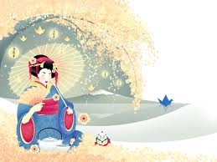
Мастер-класс по изготовлению
ТЭМАРИ
Подготовила учитель технологии
МОУ Арьёвская СОШ
Сироткина С.М.

Slide 2
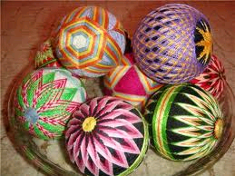
Темари, или японское вышивание шариков, - это вид рукоделия, известный на Востоке с древности, но прижившийся на нашей почве сравнительно недавно.

Slide 3
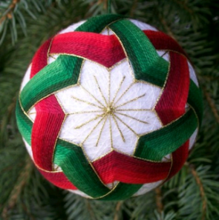
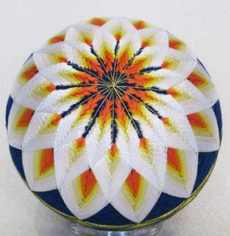
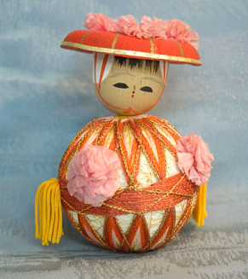
Изготовление шариков темари изначально возникло в Китае. Собственно, это были мячики для игры, сделанные из ткани и ниток. Впервые появившись в Китае, темари были завезены в Японию около 600 лет назад. Изначально, мамы и бабушки делали темари своим детям и внукам для игры.

Slide 4
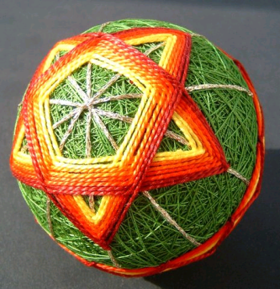
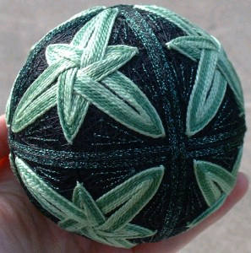
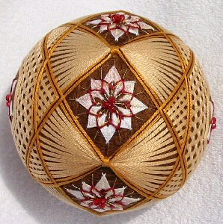
В Японии шарики получили название темари и мастера рукоделия начали украшать их всевозможными узорами. Их по-прежнему использовали для игры, для жонглирования, но постепенно прикладная роль шариков темари уступила место декоративной.
Начинкой темари служили остатки старых кимоно.
Шелковые кусочки сматывались и прошивались, образуя шар. С течением времени, особенно после изобретения резины, эти шары стали декоративно прикладным искусством.

Slide 5
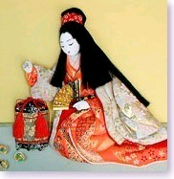
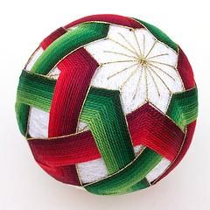
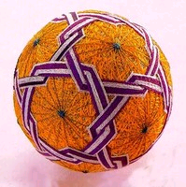
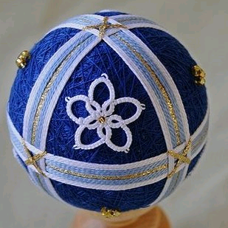
Темари были весьма популярны в аристократических кругах Японии. Высокородные дамы соревновались в изобретении узоров, один затейливее другого, даже женщины-служанки «подпали» под веяние господ и конкурировали в умении вышить лучший подарок для своей госпожи.

Slide 6
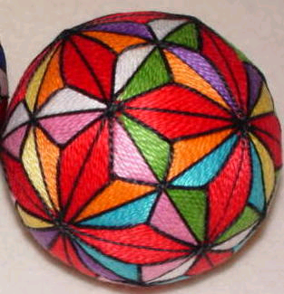
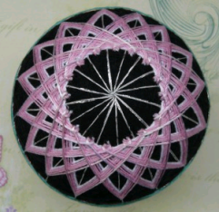
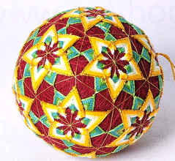
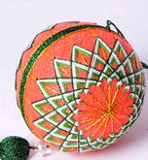
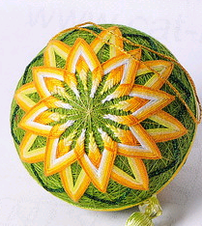
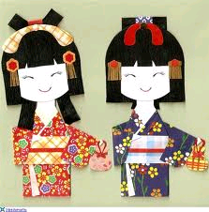
Темари постепенно стали атрибутом праздника девочек, во время которого девочки подбрасывали шарики под специальные песни, а дочери самураев, выходя замуж, брали темари на память о родном доме (эти темари даже имеют специальные названия).

Slide 7
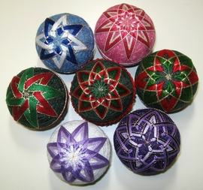
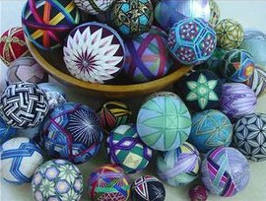
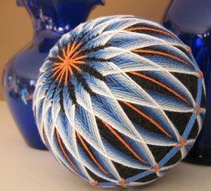
Сейчас японское искусство вышивания шариков завоевывает всё больше поклонников и рождает всё больше мастеров темари. Чтобы стать темари-профессионалом, в Японии, необходимо пройти четыре уровня мастерства, сделать в общей сложности, около 150 темари

Slide 8
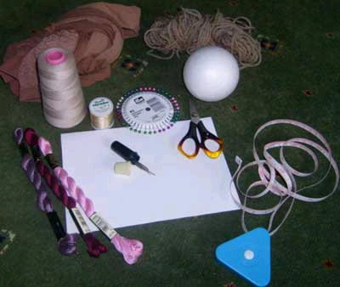
Материалы, инструменты, приспособления:
Для создания основы: пенопластовые шары или старые колготки (так они утилизируются и обретают новую жизнь), или что угодно в форме шара, или что легко принимает форму шара при обмотке.
Катушечные нитки для обмотки
Нитки «Ирис», можно мулине для вышивания узора
Ножницы
Игла, достаточно толстая, чтобы в ушко могла пройти нитка «Ирис».
Полоска бумаги, шириной 0.7-1 см, длиной около 30см
Булавки с цветными головками

Slide 9
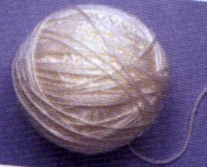
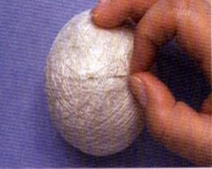
1. Обматывание. Прижмите большим пальцем левой руки кончик пряжи к пенопластовому шару. Начните туго обвивать пряжей шар, прижмите нитками кончик нитки. Постоянно поворачивайте шар, укладывайте витки во всех направлениях, пока не покроете шар нитками полностью.
2. Нитками для машинного шитья повторите шаг 1, чтобы полностью закрыть пряжу. Сделайте несколько стежков по поверхнос­ти шара, чтобы закрепить нитку. Длинный конец нитки обрежьте.

Slide 10
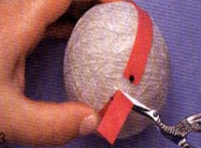
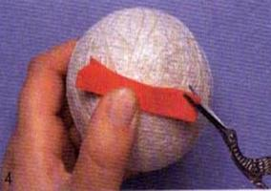
3. Разметка шара. Воткните булавку со стеклянной головкой в конец бумажной по­лосы и в шар. Булавка будет обозначать северный полюс. Чтобы разметить окруж­ность, оберните шар бумагой и закончите возле булавки. Лишний край бумаги завер­ните, обрежьте по линии сгиба.
4.Придерживая бумагу возле северного полюса, сверните ее вчетверо. Сделайте маленькие надрезы на бумаге вокруг каж­дого сгиба.

Slide 11
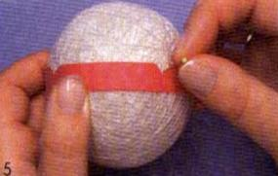
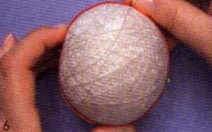
5. Разверните бумагу и снова оберните ею шар. Булавку со стеклянной головкой друго­го цвета воткните в шар на расстоянии диа­метра от первой - это будет южный полюс.
6. Булавку еще одного цвета воткните воз­ле выреза бумаги, обозначающего чет­верть круга, чтобы разметить экватор.

Slide 12
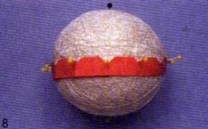
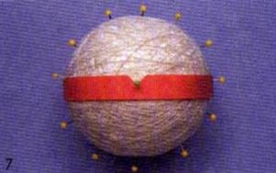
8. Разделите бумагу на двенадцать частей (каждую четверть - еще на три части с по­мощью линейки). Сделайте вырез на месте каждого нового сгиба. Выровняйте край бумаги с вырезами по булавкам на эквато­ре. Поправьте булавки так, чтобы они на­ходились в вырезах и были равномерно расположены вдоль экватора.
7. Передвиньте бумагу на шаре примерно на двенадцатую часть окружности. Воткни­те в шар булавку на этом месте. Повторяй­те, пока не обозначите экватор двенадца­тью булавками. Оставьте булавку северно­го полюса на месте, уберите бумагу.

Slide 13
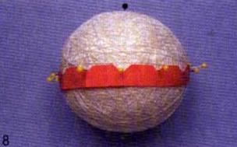
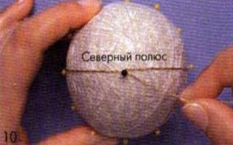
9. Отрежьте золотую нить длиной в 6,5 ра­за больше длины окружности шара. Вдень­те ее в штопальную иглу. Введите нитку через обвивающие нитки на расстоянии 3см. от северного полюса и снова выведите возле булавки.
10. Осторожно потяните нитку, пока ее конец не скроется под обвивающими нитками. Еще раз обведите нитку вокруг шара, следите, чтобы она лежала слева от двух булавок экватора и южного по­люса.

Slide 14
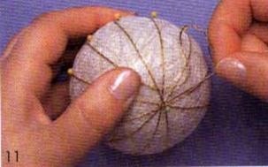
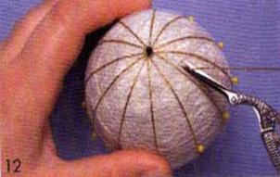
11. Двигаясь по часовой стрелке, проложи­те ниткой вторую окружность возле сосед­них булавок на экваторе. Продолжайте, пока не уложите шесть витков. На последнем сделайте стежок «назад иголку» через нити южного полюса, подхватите несколь­ко ниток с поверхности шара.
12. После завершения шестого витка за­крепите нитку на северном полюсе не­сколькими короткими стежками. Проведите иголку через шар и выведите на расстоя­нии 3см. Обрежьте лишнюю нитку.

Slide 15
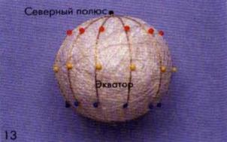
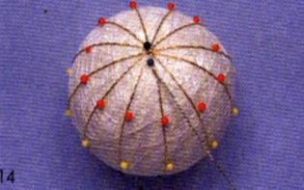
13. С помощью мерной ленты отложите вверх и вниз от каждой булавки на экваторе по золотой разделительной ни­ти. Обозначьте найденные точки булав­ками.
14. Вышивка. Вденьте 1м. нитки С в иголку. Закрепите конец, как раньше, выведите на расстоянии 1см. от северного полюса, чуть левее разделительной нити. Обозначьте разделительную линию булавкой, чтобы указать начало.

Slide 16
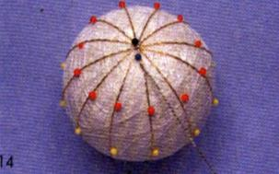
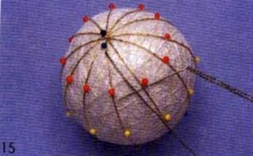
Традиционный японский рисунок «хризантема»
14. Вышивка. Вденьте 1м. нитки С в иголку. Закрепите конец, как раньше, выведите на расстоянии 1см. от северного полюса, чуть левее разделительной нити. Обозначьте разделительную линию булавкой, чтобы указать начало.
15. Двигайтесь вправо. Проведите иголку справа налево под следующей золотой разделительной нитью и нитками поверхности под булавкой на расстоянии 3см. от полюса.

Slide 17
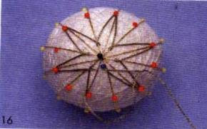
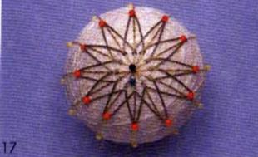
16. Продерните нитку. Выполните второй стежок на 1см. ниже северного полюса, на следующей разделительной нитке. Таким же образом продолжайте двигаться по шару. Уводите нитку под поверхность справа от раз­делителя. Выводите слева от следующего раз­делителя, на 1см. ниже северного полюса.
17.Повторяйте зигзагообразный рисунок, чтобы получилась 12-конечная звезда. За­крепите нитку, как прежде.

Slide 18

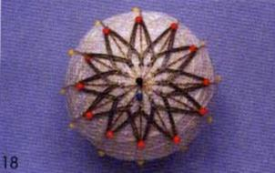
17. Повторяйте зигзагообразный рисунок, чтобы получилась 12-конечная звезда. За­крепите нитку, как прежде.
18. Второй ниткой С длиной 1м. начните работу пониже первого начала и повторите шаги 14-17. следите, чтобы стежки на наружных кончиках лепестков располагались на расстоянии 2мм. И чтобы последующие стежки ложились под предыдущими.

Slide 19
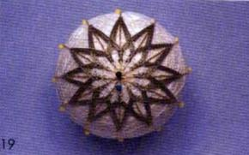
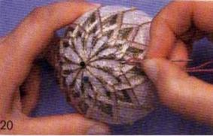
19. Выполните третий ряд стежков зелены­ми нитками. Делайте стежки вплотную у северного полюса и на расстоянии 2мм. от экватора. Ширина стежков у северного полюса постепенно будет увеличиваться. Из этого полушария шара выньте булавки, находящиеся на расстоянии 3см. от полюса.
20. Более длинной ниткой продолжайте ра­ботать в такой последовательности: 1 ряд ниток Е, 3 ряда В, 1 ряд Е. По мере прибав­ления рядов, чтобы хватало места, подво­дите перекрестные нити под разделитель ушком иглы.

Slide 20

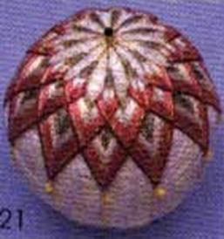
20.Более длинной ниткой продолжайте ра­ботать в такой последовательности: 1 ряд ниток Е, 3 ряда В, 1 ряд Е. По мере прибав­ления рядов, чтобы хватало места, подво­дите перекрестные нити под разделитель ушком иглы.
21.Продолжайте последовательность из трех рядов А, 1 ряда Е и 1 ряда D. Послед­ний ряд должен находиться на расстоянии 3мм. от экватора.

Slide 21
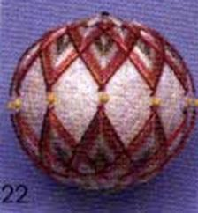
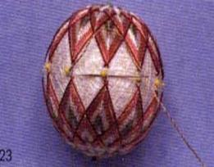
22. Выполните рисунок на нижней полови­не шара таким же способом (шаги 14-21).
23. Вденьте в иглу нитку Е в 1,5 раза длин­нее окружности шара. Закрепите нитку, как прежде, выведите рядом с булавкой на экваторе. Уведите нитку под соседний разделитель рядом с булавкой экватора. Сде­лайте стежок «назад иголку» вокруг разде­лителя.

Slide 22
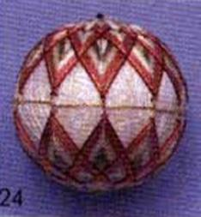
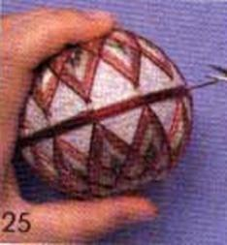
24. Следя за тем, чтобы нитка была туго натянута, продолжайте работать таким же образом, пока не вернетесь в начальную точку. Закрепите нитку, как прежде. Убе­рите булавки с экватора.
25. Чтобы определить, сколько витков по­надобится для заполнения зазора между экватором и лепестками, обвейте нитку D вокруг золотого экватора с одной стороны, пока не заполните пробел. Отрежьте нитку с небольшим запасом, длина второй нитки должна быть такой же.

Slide 23
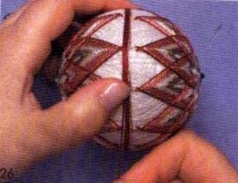
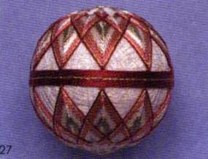
26. Закрепите конец нитки и выведите ря­дом с золотой ниткой. Туго оберните нит­кой шар, придерживая нитку правой рукой и подправляя ее большим пальцем левой руки.
27. Закончите, как прежде. Второй ниткой повторите процедуру с другой стороны от экватора. Готовый тэмари!

Slide 24
Использованные источники:
http://blog.kp.ru/users/1982992/post114861810/
http://www.temari.ru/workshop/lessons.php
http://dnepr.info/news/womanish_page/hobbies/fancywork/temari
Маргарет Ладлоу . Темари. Традиционное японское искусство вышивки шаров//
Издат.Ниола-Пресс 2008 г.

